Slide 1
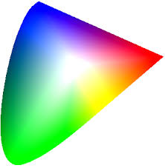
Óptica Física: Teoria, Experimentos e Aplicações (2016)
Docentes Anne L. Scarinci e Mikiya Muramatsu
Diagrama de Cromaticidade
Rafaela Felix Munhoz
Paulo Urbano Ávila

Slide 2
Colorimetria: Ciência das Cores
- especificar como o ser humano enxerga a cor (a cor está ligada a fenômenos físicos, psicológicos, fisiológicos, etc). O objetivo era descrever, quantificar e simular, através de modelos matemáticos, a percepção de cor pelo ser humano
Algumas teorias foram desenvolvidas com o intuito de resolver as questões acima descritas, teorias estas que foram desenvolvidas antes dos estudos sobre a fisiologia dos estudos conclusivos sobre como a luz é percebida pelo olho humano (Young-Helmholtz).
CIE (Commission Internationale de l´Eclairage): definiu padrões que permitem descrever as cores independente dos dispositivos utilizados ou qualquer meio de reprodução e emissão de luz. Está baseado no sistema de percepção visual humana

Slide 3
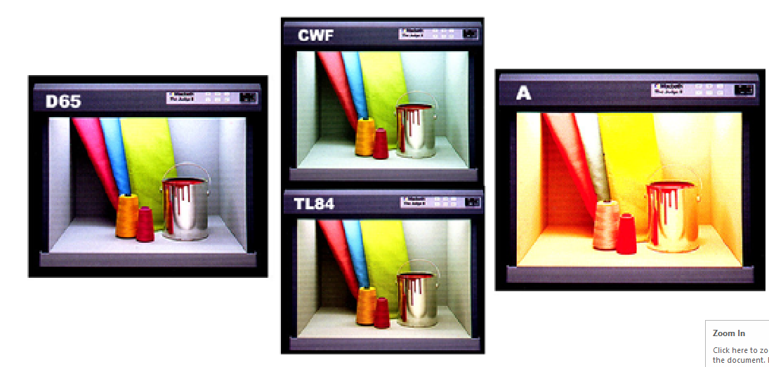
MODELO TRIESTÍMULO
Mas então, qual seriam os atributos suficientes par especificar a cor?
O estudo de como o olho humano foi muito importante, no entanto, ela foi um mistérios durante muito tempo, então, algumas explicações surgiram. Pois, mesmo uma mesma cor (pigmento) sob diferentes fontes de luz, poderiam ser percebidas como cores diferentes pelos humanos, como isso seria possível? Então o modelo proposto deveria levar isso em consideração
Algumas tentativas de explicar a percepção das cores, tentaram usar a matiz, brilho e saturação (para saber mais Pratt, pg 22).
Um modelo que conseguiu fornecer uma quantidade significativa de cores, foi o modelo baseado no conceito TRIESTÍMULO.

Slide 4
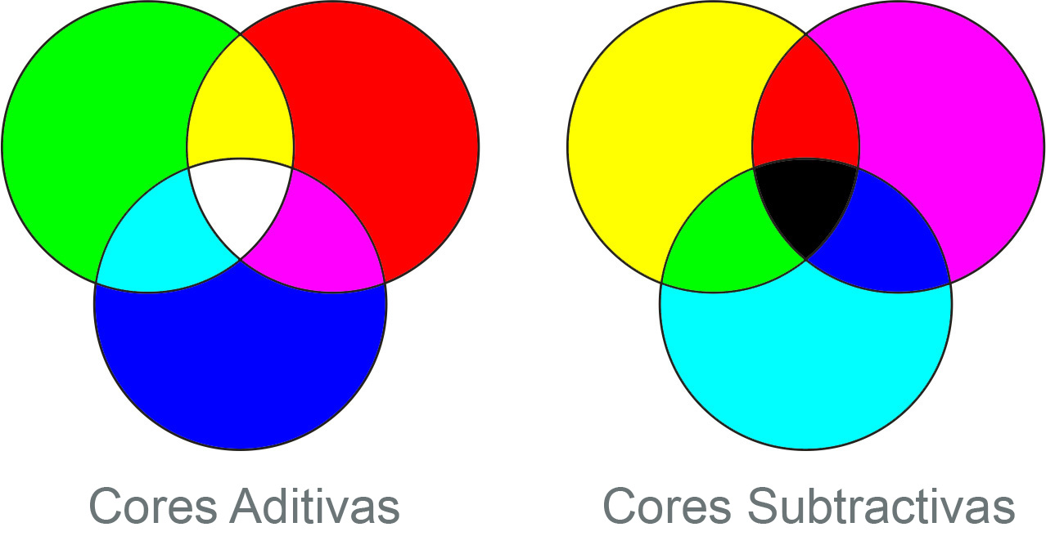
Mistura de Cores:
- Modelo Aditivo – projeção de luzes de várias cores no mesmo ponto
- Modelo subtrativo – passagem da luz através de vários filtros
Com base neste conceito de misturas e com a determinação de uma fonte padrão de luz, foi possível construir um modelo matemático que deu conta de explicar a luz percebida pelos humanos. Este modelo leva em consideração a distribuição espectral da fonte de luz incidente. Assim, foram obtidos os valores triestímulos, que deram origem ao diagrama cromático (explicar como isso ocorre), se quiserem saber mais, ler Pratt, pg. 36 à 39.

Slide 5
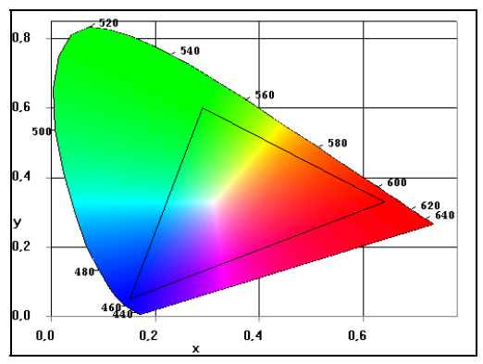
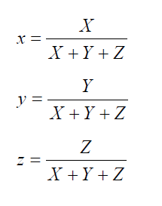
Uma representação gráfica dos coeficientes tricromáticos foi proposta pela Commision Internationale de L'Eclairage (CIE) em 1931 e recebe o nome de diagrama de cromaticidade, que, por um acaso,
Diagrama de cromaticidade xy do CIE.
FONTE: Gerada no programa PCCOLOUR versão 2.1.

Slide 6
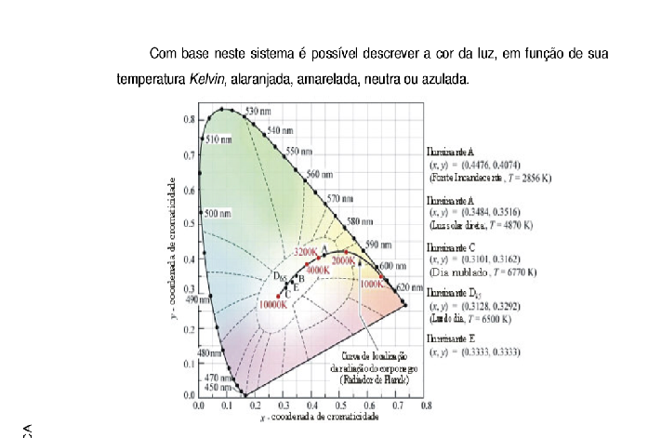
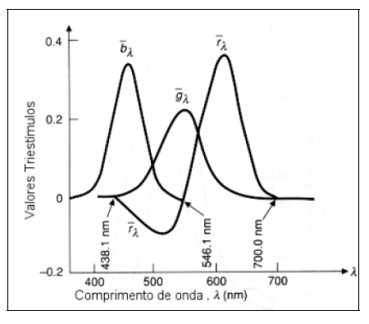
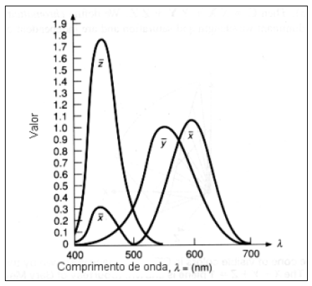
Diagrama Cromático:

Slide 7
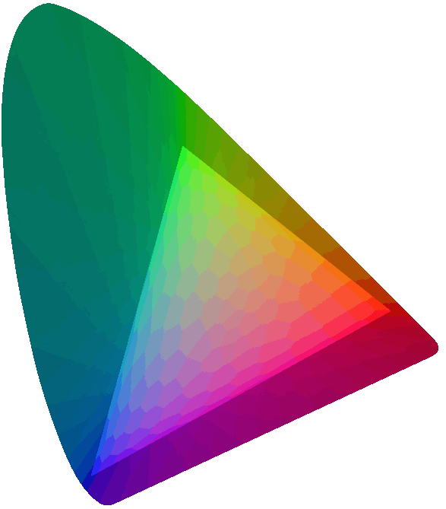
Uma representação gráfica dos coeficientes tricromáticos foi proposta pela Commision Internationale de L'Eclairage (CIE) em 1931 e recebe o nome de diagrama de cromaticidade
Diagrama de cromaticidade xy do CIE.
FONTE: Gerada no programa PCCOLOUR versão 2.1.

Slide 8
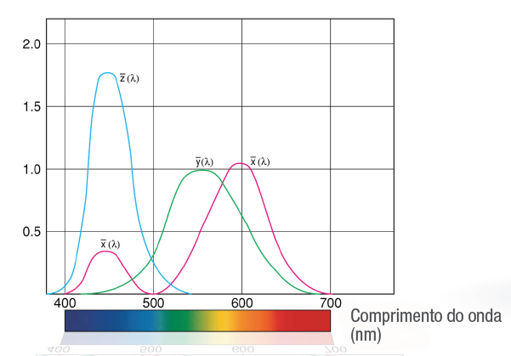
Observadores Padrão O olho humano possui três receptores primários de cores (vermelho, verde e azul) e todas as cores são misturas dessas três cores primárias. Em 1931, a CIE definiu o Observador Padrão como tendo as funções de relação de cor x(l) ,y(l), e z(l) conforme a Figura 6 abaixo.

Slide 9
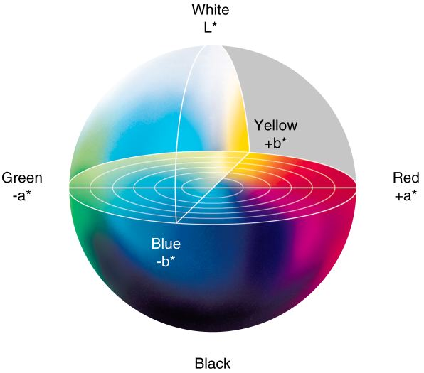
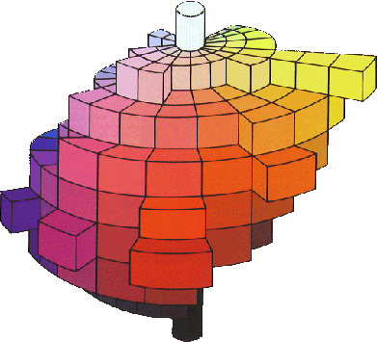
Espaço de Cores
De acordo com Foley et. al (1990), um espaço de cores é um sistema tridimensional de coordenadas, onde cada eixo refere-se a uma cor primária. A quantidade de cor primária necessária para reproduzir uma determinada cor, é atribuída a um valor sobre o eixo correspondente.

Slide 10
Espaço RGB
Este espaço de cores é baseado nas três cores aditivas primárias, ou seja, no vermelho, no verde e no azul - red, green e blue, em inglês. A soma dessas três cores, duas a duas, resulta nas cores ciano (verde + azul), magenta (vermelho + azul) e amarelo (vermelho + verde), que vem a ser as cores subtrativas.
Vermelho = Branco − Amarelo − Magenta
Verde = Branco − Ciano − Amarelo
Azul = Branco − Magenta − Ciano

Slide 11
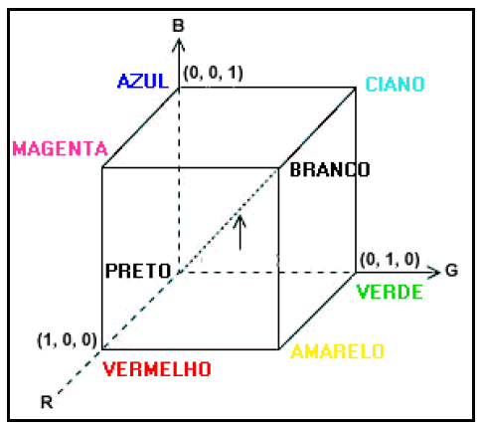
O cubo mostrado na Figura ilustra esquematicamente o espaço de cores RGB. Os
valores sobre os eixos R, G e B, estão normalizados, ou seja, variam de 0 a 1. Note que os vértices do cubo representam as cores aditivas primárias e secundárias, a exceção dos vértices referentes ao preto e ao branco, em cuja a diagonal que os liga estão localizados os tons de cinza. Sobre as arestas do cubo, diz-se localizarem as cores saturadas neste espaço de cores.

Slide 12
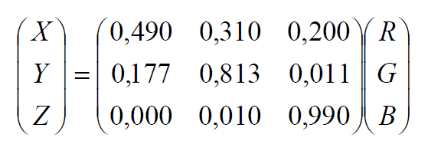
Espaço XYZ - Valores Triestímulos
Quando se tem o iluminante padrão C (média da luz do dia) como fonte, a cor que contém uma quantidade R de vermelho, G de verde e B de azul, pode ser convertida nos valores triestímulos X, Y e Z, conforme Pratt (1991) pela seguinte transformação:
As fontes de luz consideradas são os iluminantes A (filamento de wolfrânio da lâmpada incandescente), C (média da luz do dia) e D65 melhor representação da luz do dia). As fontes A, C e D65 geram as cores considerando que estão a temperaturas de 1856 K, 6740 K e 6500 K respectivamente (Gardner, 1997).

Slide 13
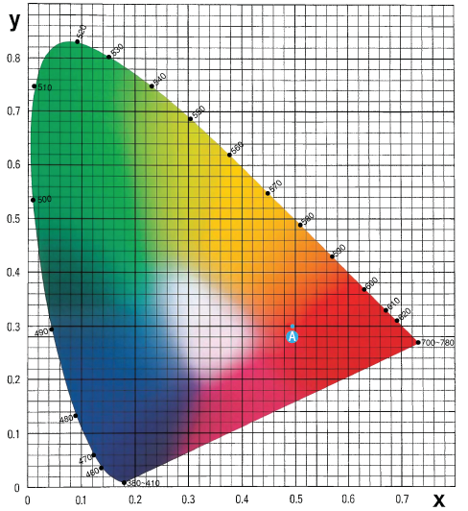
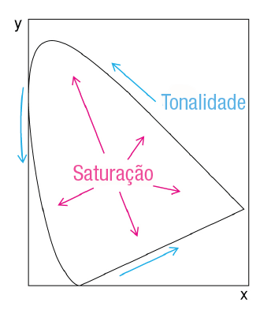
Diagrama de cromaticidade x,y de 1931

Slide 14
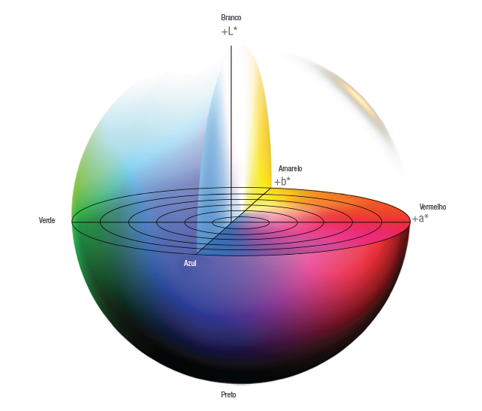
Espaço de Cores Uniforme - “uniform chromaticity scale” (UCS)
Como exemplo há o espaço recomendados pela CIE, denominados L*a*b*

Slide 15
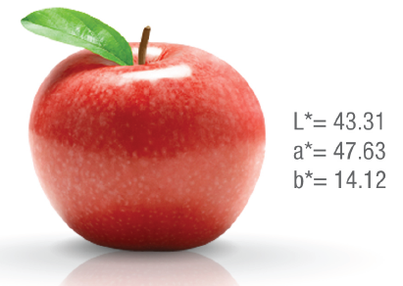
Espaço de cor L*a*b*
O espaço de cores L*a*b* (também conhecido como CIE LAB) foi definido pela CIE em 1976 com o objetivo de reduzir os problemas do espaço de cor original Yxy.
No espaço de cores L*a*b*, o L* indica a luminosidade, enquanto que o a* e o b*, representam as coordenadas cromáticas.
Notes:
15

Slide 16
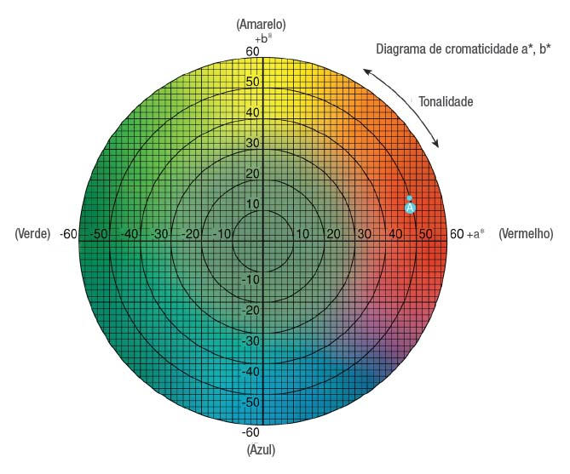

Slide 17
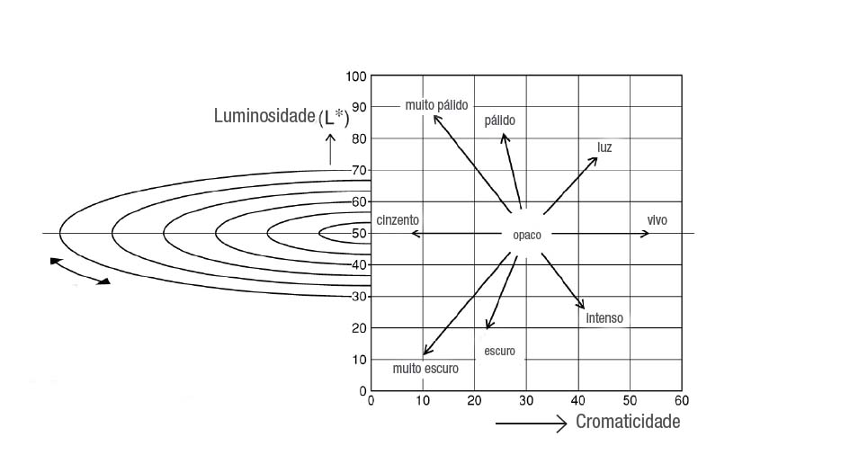
tonalidade
Se cortarmos verticalmente o sólido de cor da figura do próximo slide, através do ponto A e do centro, obteremos uma visão da cromaticidade pela luminosidade, em parte mostrada na figura acima.

Slide 18
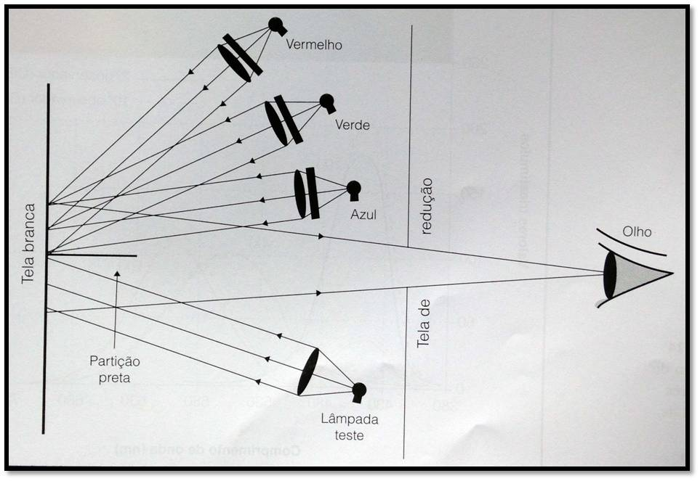
Experimento de Composição da cores (Wright e Guilt) 2° CIE (1931) – Foco sobre a fóvea 10° CIE (1964) – Foco sobre a retina

Slide 19
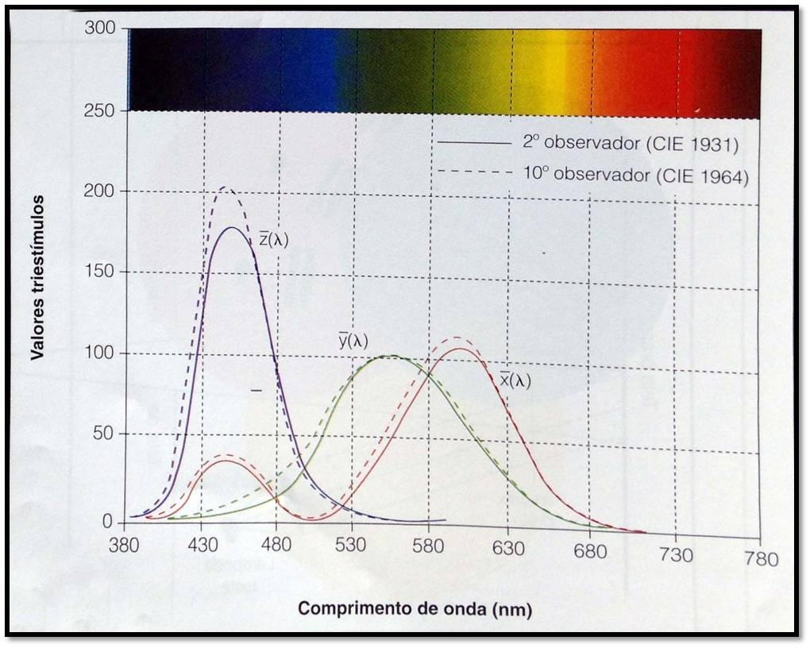
Comparação de observadores padrão CIE

Slide 20
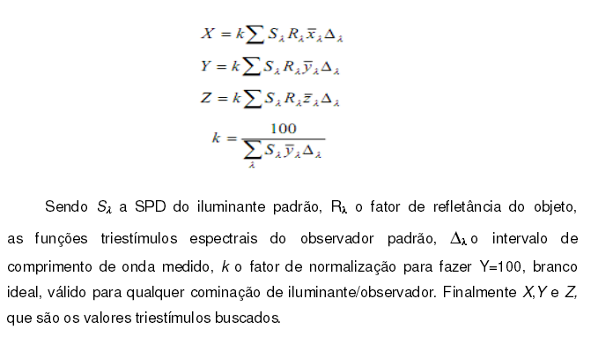
O espaço colorimétrico CIELAB

Slide 21
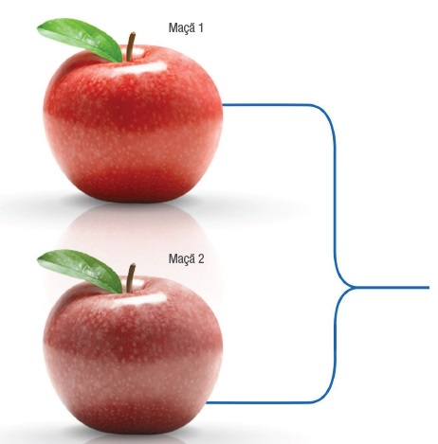
Diferença total de cor entre as três coordenadas – L*a*b*

Slide 22
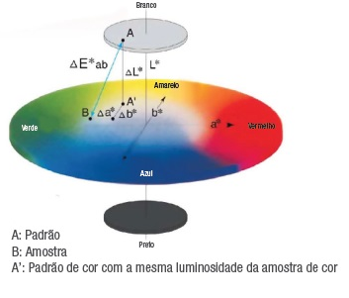
Diferença total de cor entre as três coordenadas – L*a*b*

Slide 23
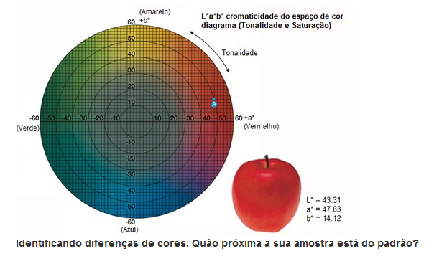

Slide 24
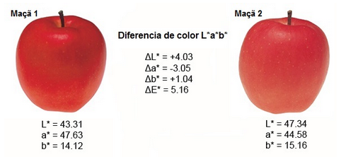

Slide 25
Diferenças de cor L*a*b*
∆(L*a*b*), ∆E*ab (CIE 1976

Slide 26
∆(L*a*b*), ∆E*ab (CIE 1976)
∆L*
Diferenças no Espaço de Cor CIE L*a*b*

Slide 27
∆(L*a*b*), ∆E*ab (CIE 1976)
∆a*
Diferenças no Espaço de Cor CIE L*a*b*

Slide 28
∆(L*a*b*), ∆E*ab (CIE 1976)
∆b*
Diferenças no Espaço de Cor CIE L*a*b*

Slide 29
∆(L*a*b*), ∆E*ab (CIE 1976)
∆E*ab
Diferenças no Espaço de Cor CIE L*a*b*

Slide 30
∆(L*a*b*), ∆E*ab (CIE 1976)
∆b*
∆E*ab
∆L*
∆a*
Diferenças no Espaço de Cor CIE L*a*b*

Slide 31
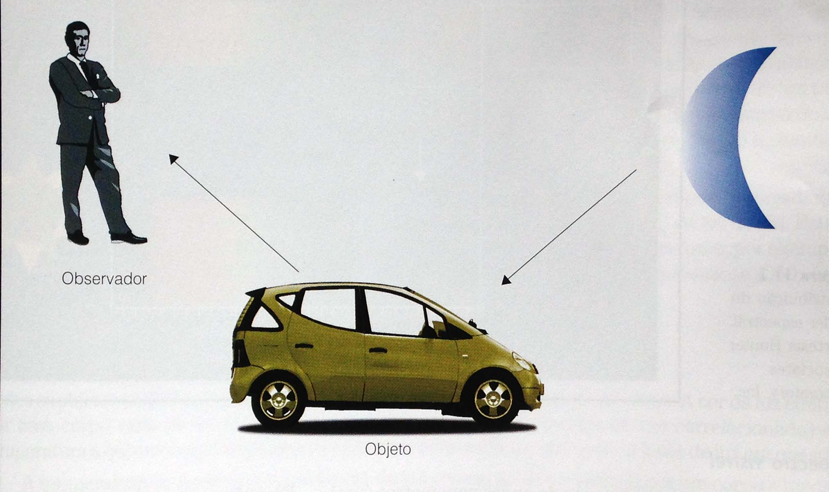
Percepção visual com luminosidade baixa
Notes:
PERCEPÇÃO VISUAL : LUMINOSIDADE BAIXA
31

Slide 32
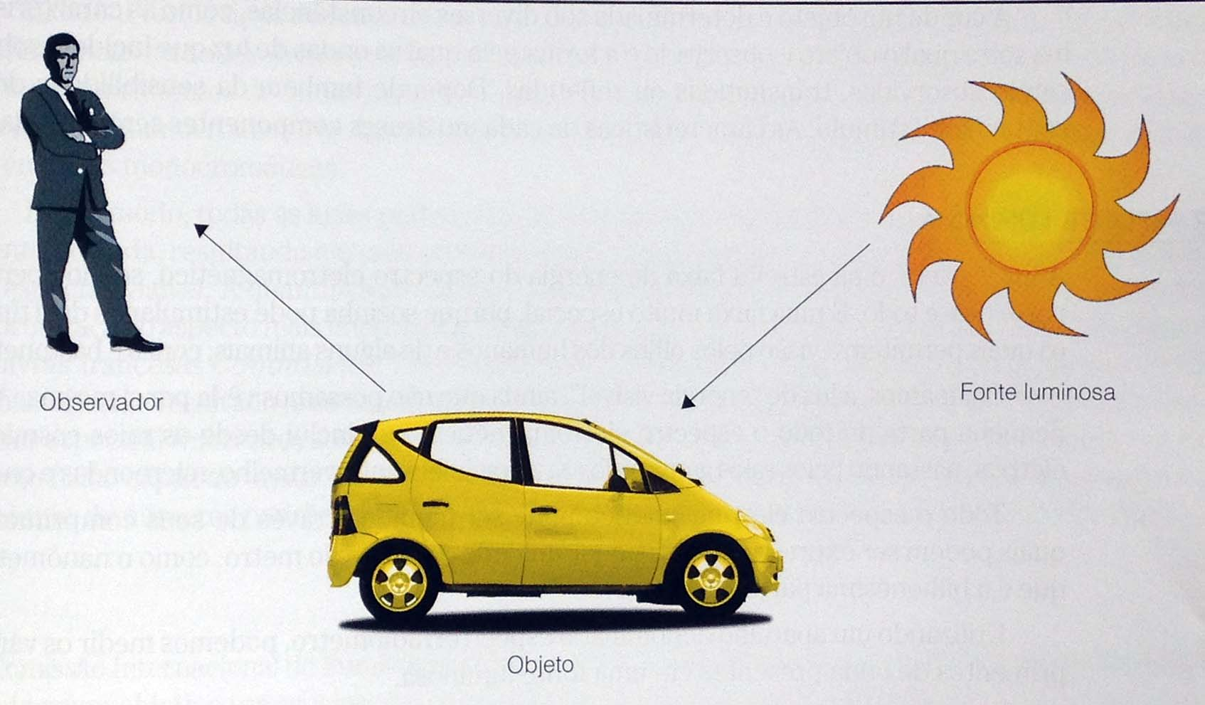
Percepção visual com luminosidade alta
Notes:
PERCEPÇÃO VISUAL : LUMINOSIDADE ALTA
32

Slide 33
Notes:
DISTRUIÇÃO ESPECTRAL - CORTESIA HUNTER LABORATORY
33

Slide 34
Iluminantes oficiais aprovados pelo CIE
Notes:
RESUMO DOS ILUMINANTES OFICIAIS APROVADOS PELO C I E
34

Slide 35
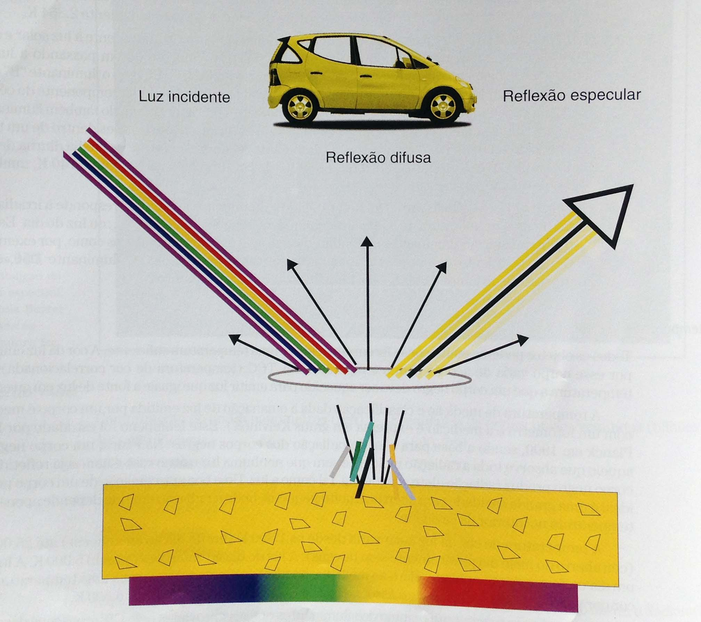

Slide 36
Tonalidade
Notes:
TONALIDADE : É a grandeza que caracteriza a qualidade da COR, permitindo-nos diferenciar as CORES.
A Tonalidade está associada a um certo comprimento de onda do espectro visível.
36

Slide 37
Luminosidade
Notes:
LUMINOSIDADE
É a qualidade que caracteriza o grau de percepção da claridade da cor pelos seres humanos.
A claridade depende, pois, da refletância ( % luz refletida )
37

Slide 38
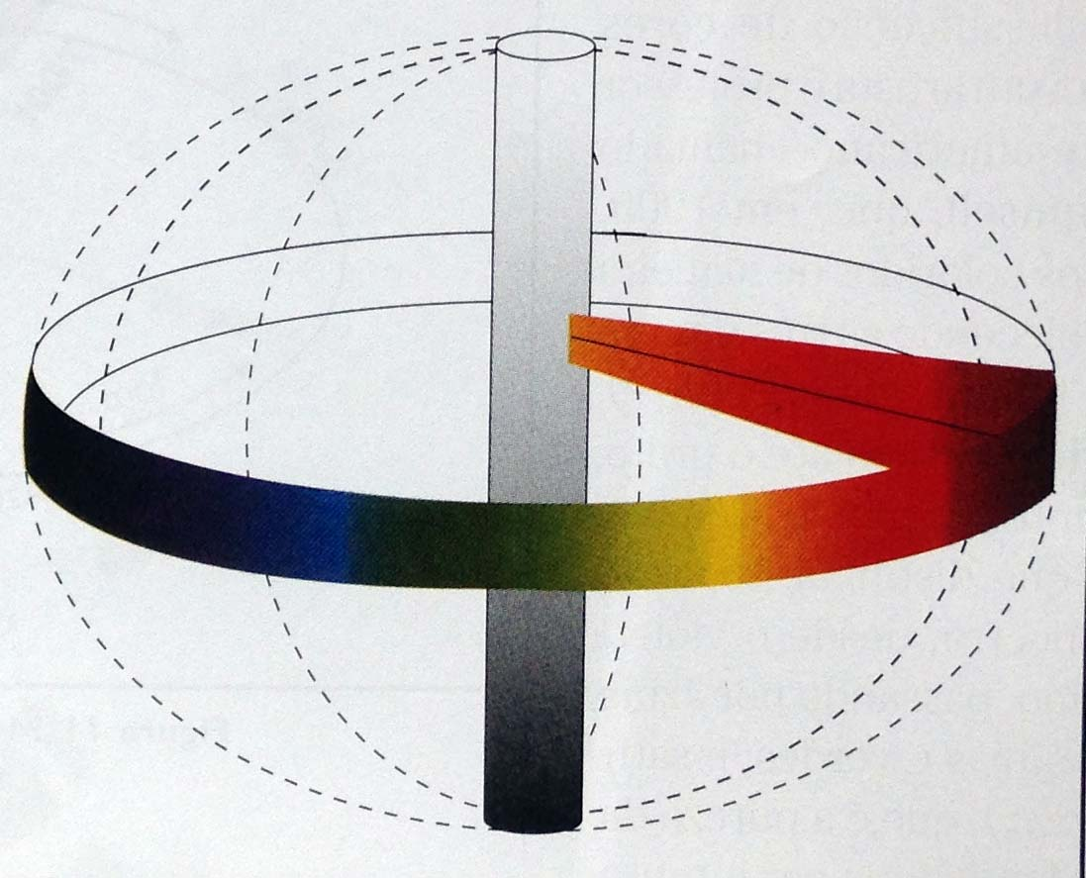
Saturação ou Pureza
Notes:
SATURAÇÃO ou PUREZA DA COR.
É a qualidade que caracteriza a quantidade de cor, indicando a proporção em que ela está misturada com o branco, preto ou cinza.
38

Slide 39
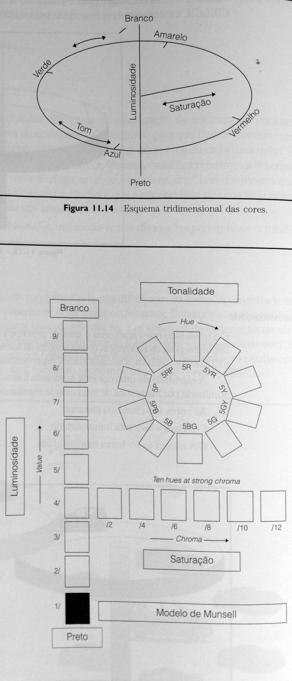
Sistema de cores Munsell
Notes:
ESQUEMA TRI-DIMENSIONAL DAS CORES
SISTEMA MUNSELL
39

Slide 40
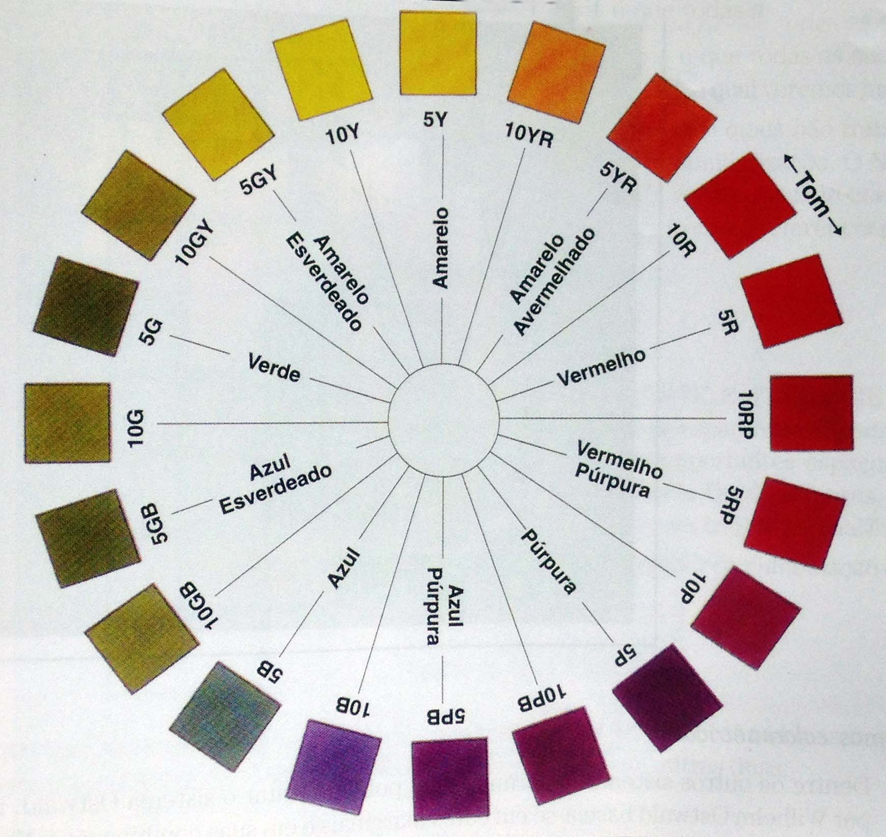
Sistema de cores Munsell
Notes:
CÍRCULO DE MUNSELL
40

Slide 41
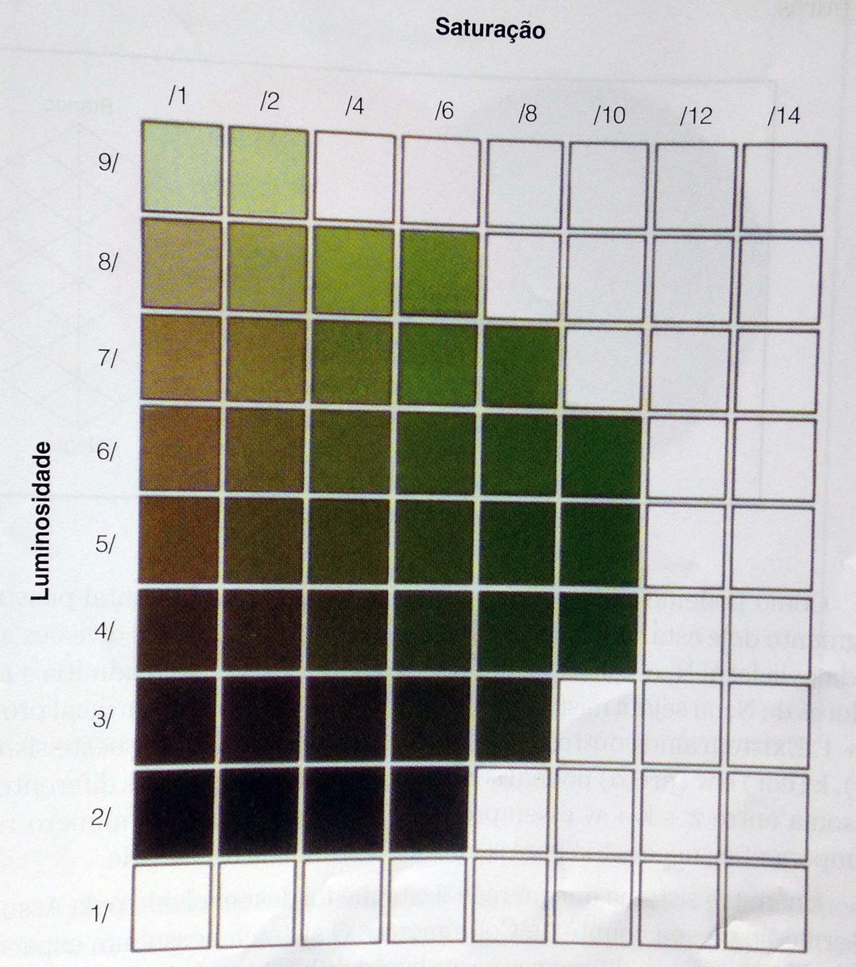
Sistema de cores Munsell
Notes:
SISTEMA MUNSELL
LUMINOSIDADE E SATURAÇÃO
41

Slide 42
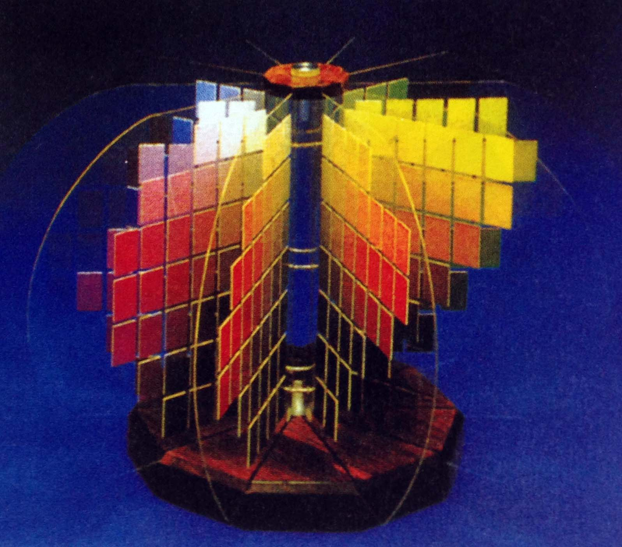
Sistema de cores Munsell
Notes:
MODELO ESPACIAL MUNSELL
42

Slide 43
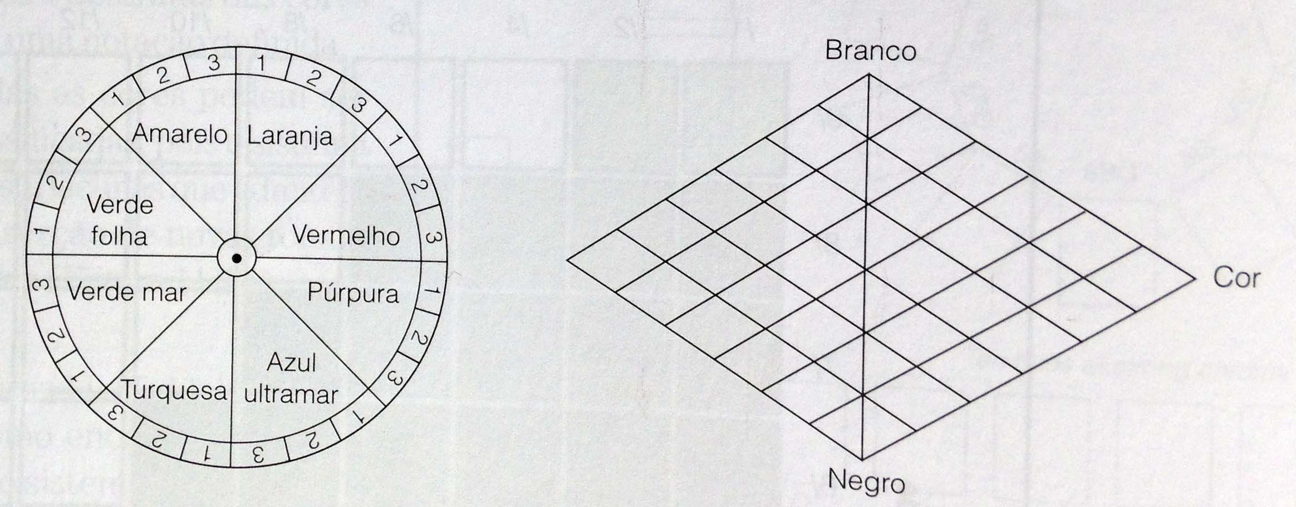
Sistema de cores W. Ostwald
Notes:
SISTEMA COLORIMÉTRICO W. OSTWALD
43

Slide 47
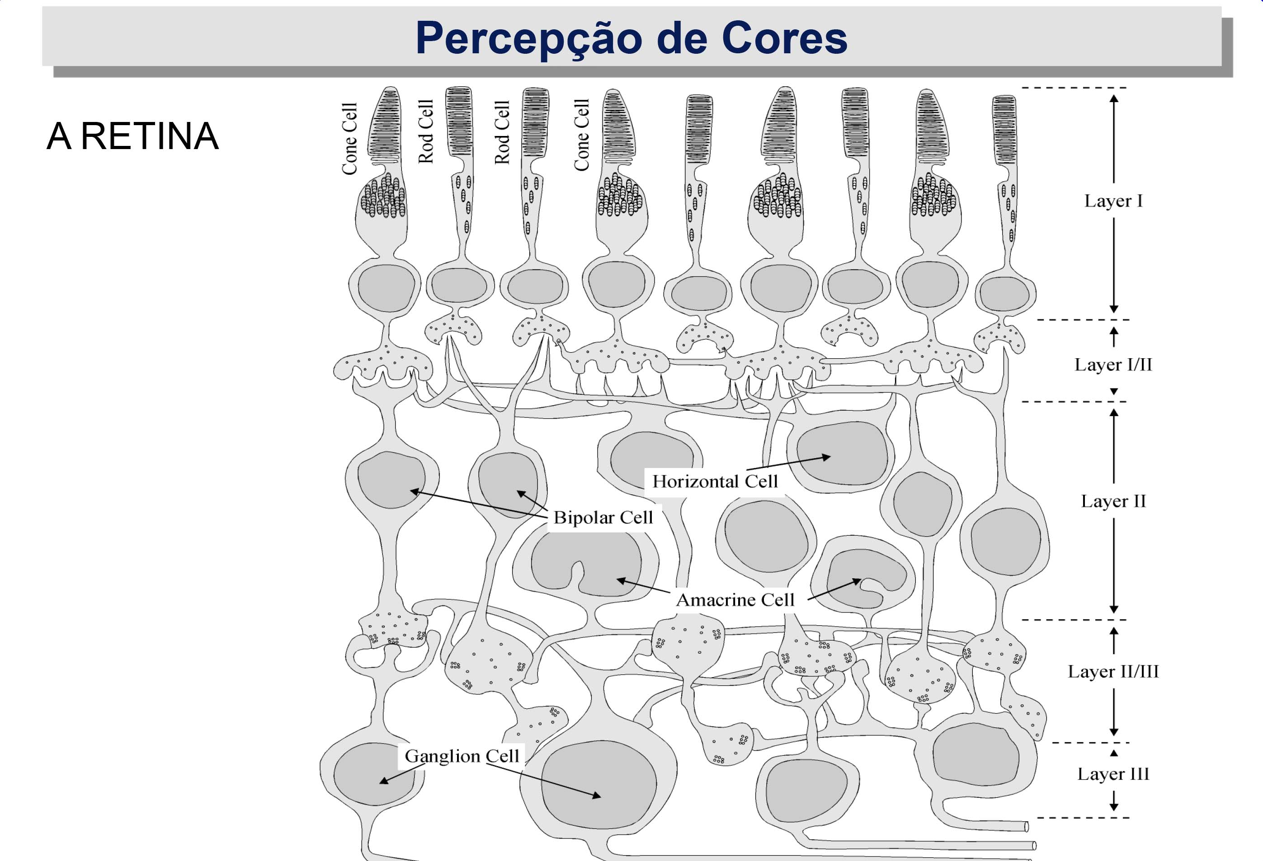

Slide 51
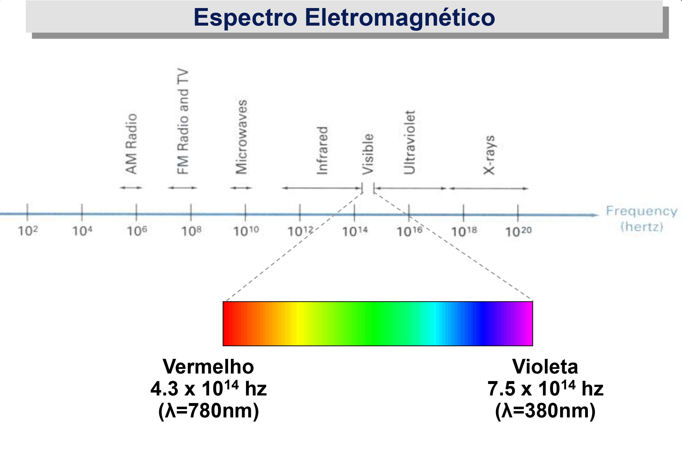

Slide 52
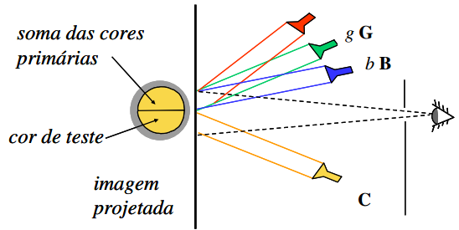
1a Lei de Grassmann: A sensação de cor de qualquer espectro pode ser obtida da mistura de três cores primárias.
Esta primeira lei é equivalente ao princípio da tri-cromaticidade e ambos devem ser entendidos no contexto do experimento ilustrado na Figura. Esta Figura mostra como uma cor qualquer, C, pode ser medida por três valores (r,g,b). Estes valores correspondem as intensidades de três cores primárias, R, G e B, que fazem com que pessoas colocadas como observadoras vejam as duas metades do círculo como sendo da mesma cor.
Quando o casamento das duas metades é obtido escrevemos:
Experimento base para a 1a Lei de Grassmann.

Slide 53
Colorímetro = Medidor de Cor
KONICA MINOLTA

Slide 54
Colorímetros Triestímulos
Valores Triestímulos
Sensor com Filtros
Vermelho
Verde
Azul
Colorímetro
Triestímulos
CR-400/10
KONICA MINOLTA

Slide 55
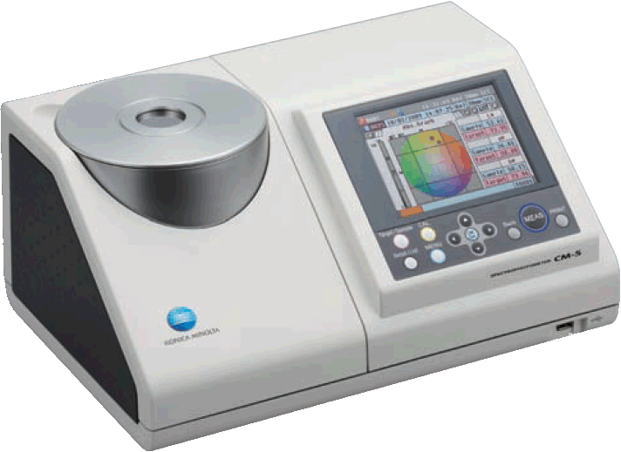
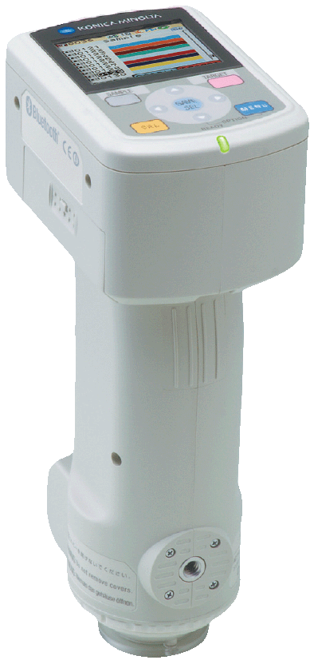
Colorímetros Espectrais
Espectrofotômetros
CM-5
Curva Espectral
Grade de Difração
CM-700
KONICA MINOLTA

Slide 56
Medição por refletância
Equipamento
Sensor
Flash
Flash
Luz do flash é refletida da amostra e
é medida
Amostra
KONICA MINOLTA

Slide 57
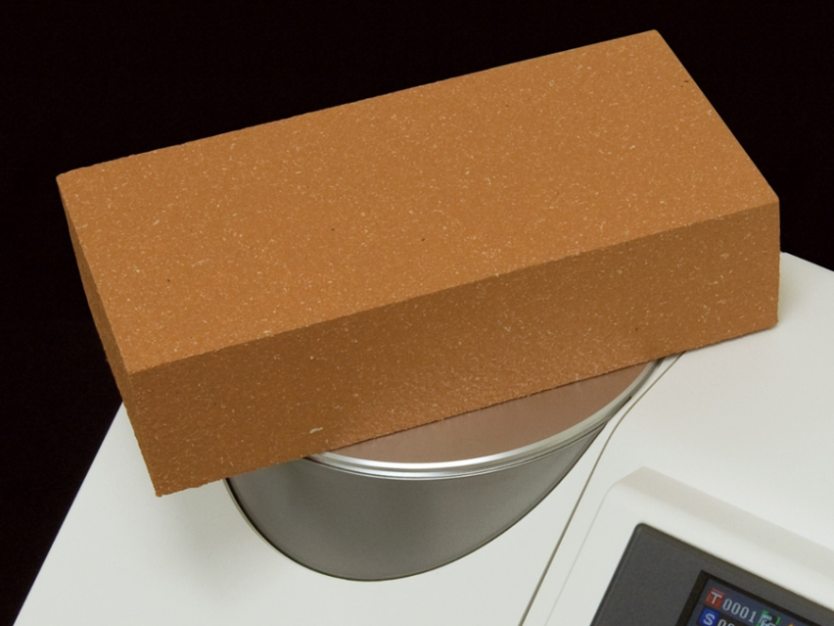
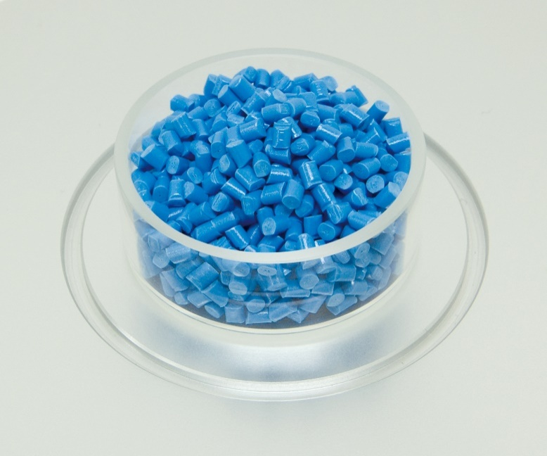
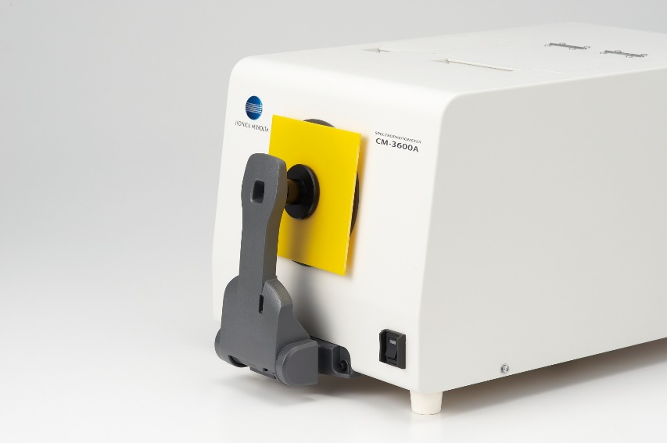

Slide 58
Medição por transmitância
Equipamento
Sensor
Luz do flash é transmitida através da amostra e
é medida
Amostra
Flash
Flash
KONICA MINOLTA

Slide 59
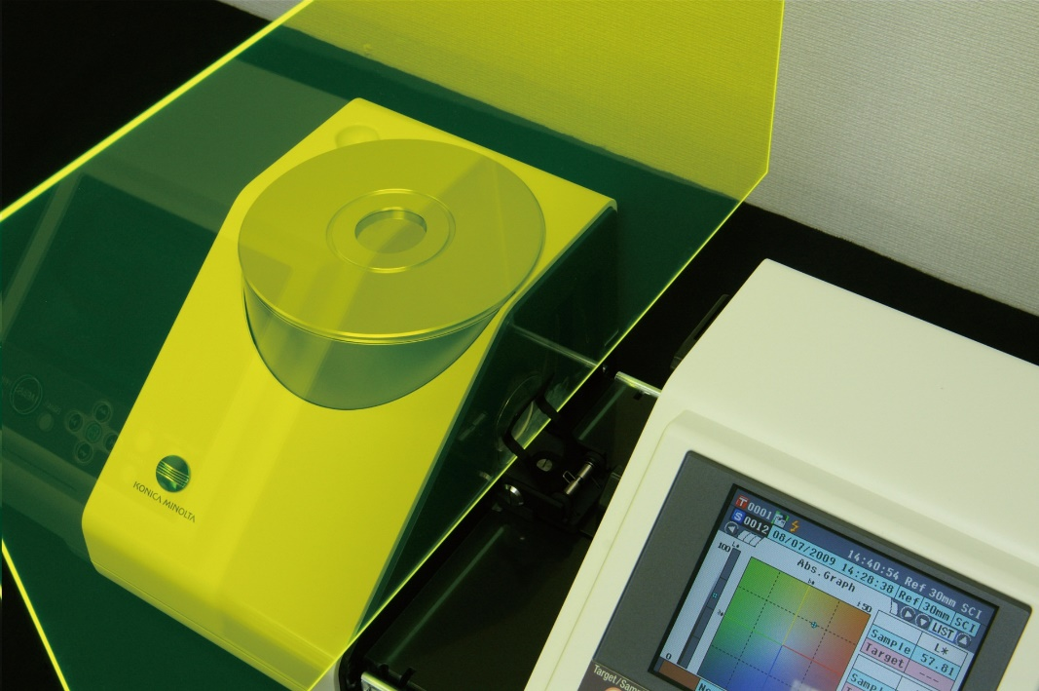
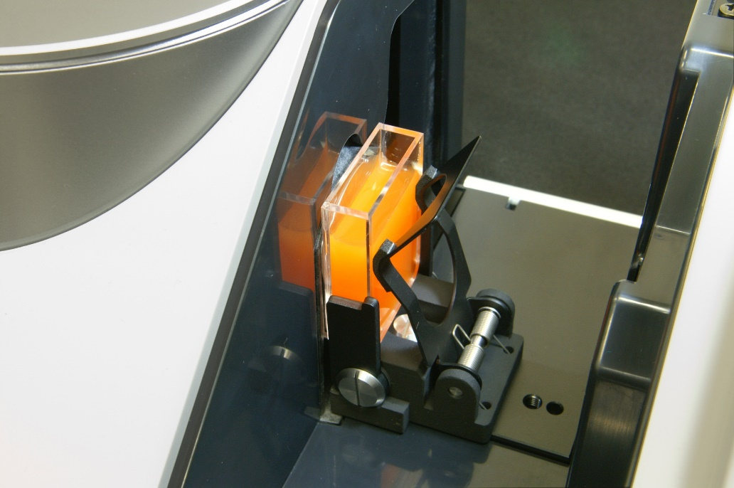

Slide 60
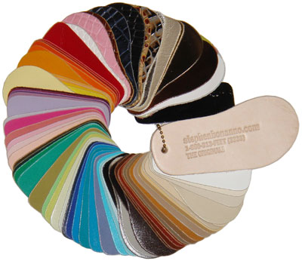
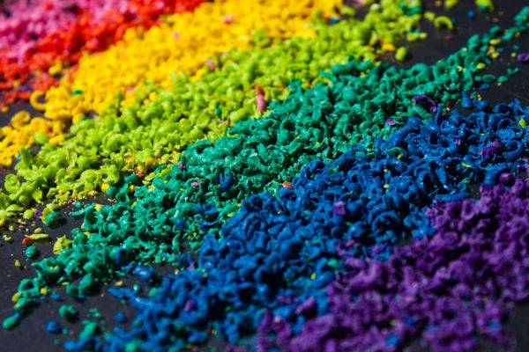
Aplicações

